Slide 1
Exercice sur les références dans une présentation

Slide 2
https://www.ville.quebec.qc.ca/citoyens/patrimoine/quartiers/index.aspx

Slide 3
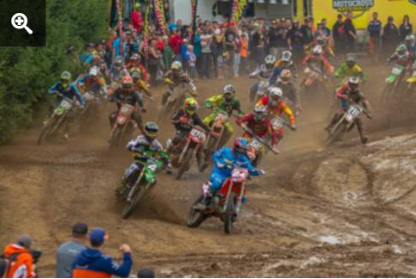
https://www.quebecoriginal.com/fr-ca/fiche/evenements/manifestations-sportives/motocross-deschambault-371943650

Slide 4
https://commons.wikimedia.org/wiki/File:Banane_%C3%A0_45%C2%B0.jpg

Slide 5
Médiagraphie

